Slide 1


Algoritmusok és adatszerkezetek I.
3. Előadás
Kétirányú listák

Slide 2
Tartalom
Sor megvalósítása végelemes listával
Sor műveletek
Kétirányú listák (two-way or doubly linked lists)
Ciklikus kétirányú listák
Listakezelő műveletek
Példák C2L listákra
Halmazműveletek szigorúan monoton növő C2L listákra

Slide 3
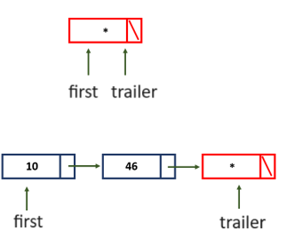
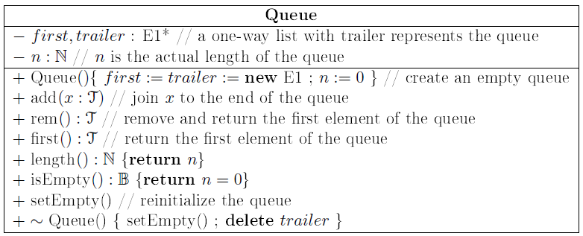
Sor megvalósítása végelemes listával
Valósítsuk meg a Queue osztályt egyirányú, végelemes listával!
A listára két külső pointer mutat
  first: az első elemre
  trailer: a (nemdefiniált kulcsú) végelemére
A sor műveleteinek műveletigénye
  setEmpty() és a destruktor :Θ(n)
  többi: Θ(1)
    n a kiürítendő sor hossza
    new és a delete utasítások: Θ(1)
Tfh. a new utasításokhoz
  elegendő a memória

Slide 4
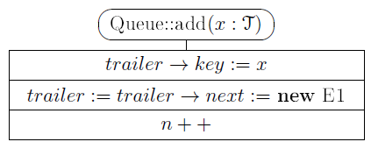
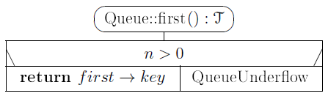
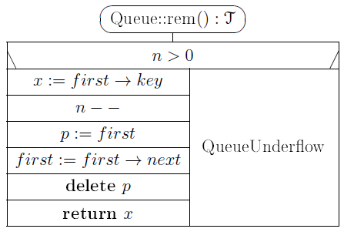
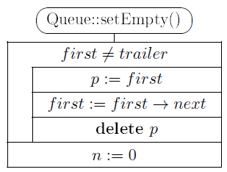
Queue műveletek

Slide 5
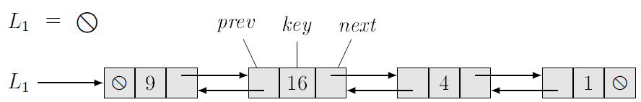
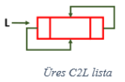
Kétirányú listák
(two-way or doubly linked lists)
Egyszerű kétirányú listák (S2L = Simple Two-way List)
  a lista módosításakor különbözőképpen kell kezelni:
    a lista első / utolsó / közbülső elemeit
  Hasító táblánál használjuk
Fejelemes ciklikus kétirányú listák (C2L = Cyclic Two-way List with header)
  Gyakoribb
  listamódosító műveletek:
    egyszerűbbek és hatékonyabbak

Slide 6
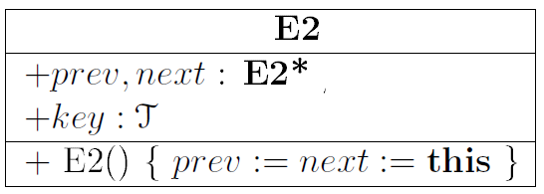
Ciklikus kétirányú listák (C2L) (Cyclic Two-way List)
Fejelemes vs. fejelem nélküli C2L
  Megegyeznek:
    a listák elemeinek osztálya (E2)
    alapvető listakezelő műveleteik (Θ(1))
  Fejelem használatának előnye:
    Nem kell külön kezelni:
      az üres listába való beszúrást
      az utolsó listaelem törlését
    Listakezelés tovább egyszerűsödik
  C2L: Fejelemes

Slide 7
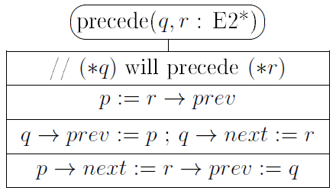
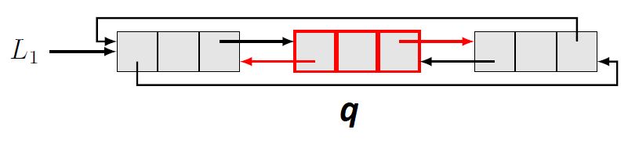
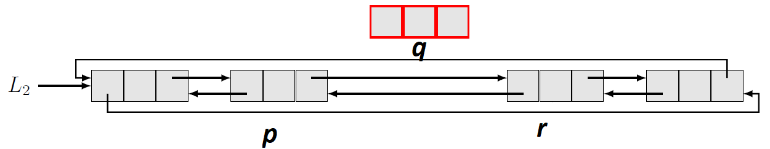
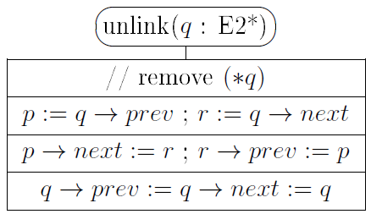
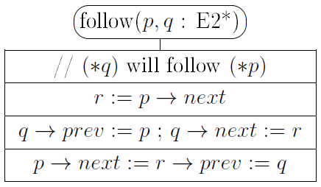
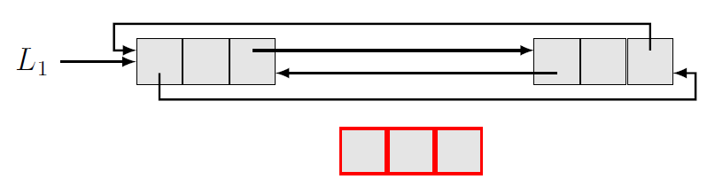
Listakezelő műveletek

Slide 8
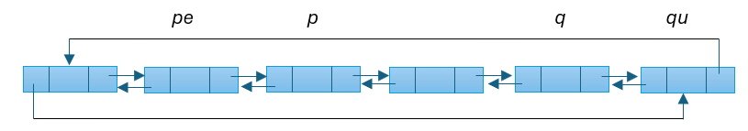
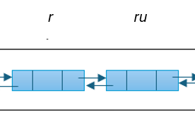
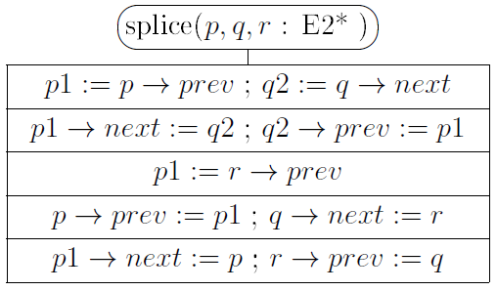
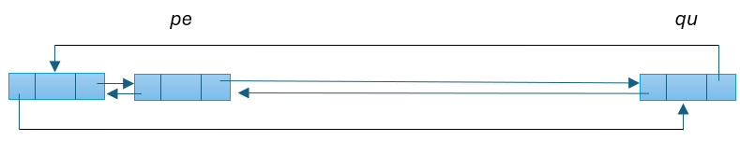

Példák C2L listákra: splice listaművelet
Előfeltétel:
  ∗p és ∗q ugyanannak a
  C2L-nek az elemei
  ∗p után jön valahol ∗q ( p = q is lehet)
  a C2L [p, . . . , q] szakasza nem tartalmaz:
    sem fejelemet
    sem a ∗r elemet
  ∗r elem: ennek, vagy egy másik C2L-nek eleme
splice(p, q, r) elemi listaművelet
  A fenti előfeltétellel
  C2L egy adott [p, . . . , q] szakaszát eltávolítja
  majd az eltávolított szakaszt egy ∗r eleme elé fűzi
Műveletigény: Θ(1)

Slide 9
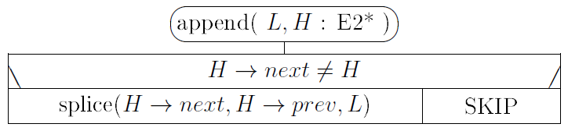

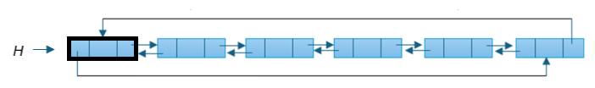
Példák C2L listákra: append eljárás
Előfeltétel:
  ∗p és ∗q ugyanannak a C2L-nek az elemei
  ∗p után jön valahol ∗q ( p = q is lehet)
  [p, . . . , q] nem tartalmazza sem a fejelemet, sem a ∗r elemet
  ∗r elem: ennek, vagy egy másik C2L-nek is lehet eleme
append(L,H) eljárás
  átfűzi az L C2L végére a H C2L elemeit
  eredeti sorrendben
  használja a slice(p,q,r)
Műveletigény: Θ(1)
r
p1
q2
p1
p
q

Slide 10
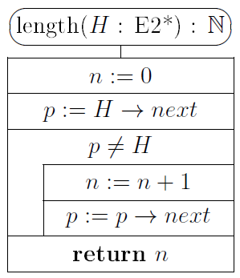
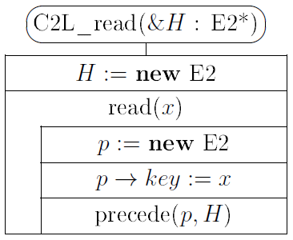
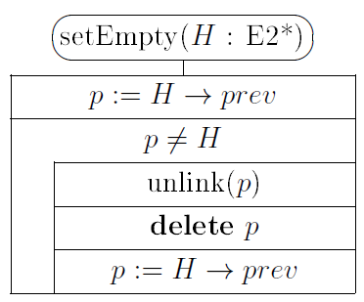



Példaprogramok C2L listákra

Slide 11

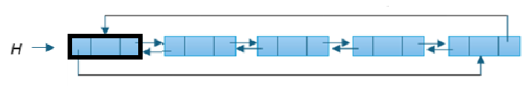
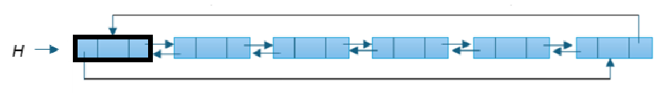
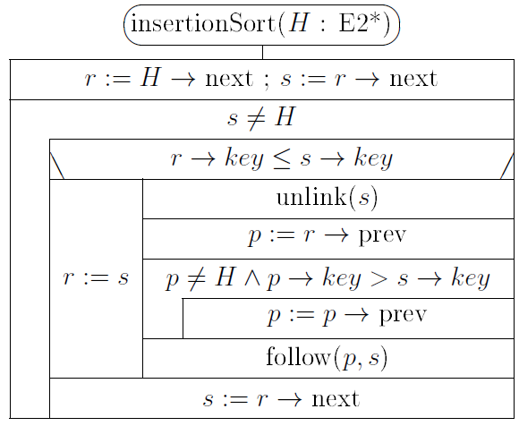

Példaprogramok C2L listákra
s
3
2
1
r
p
s
r
5
5
2
3
1
6
p
r
s
r
5
5
1
1
2
6
3
r
s
1
2
5
6
3
p
r
s
1
2
5
6
3
1
2
3
5
6

Slide 12
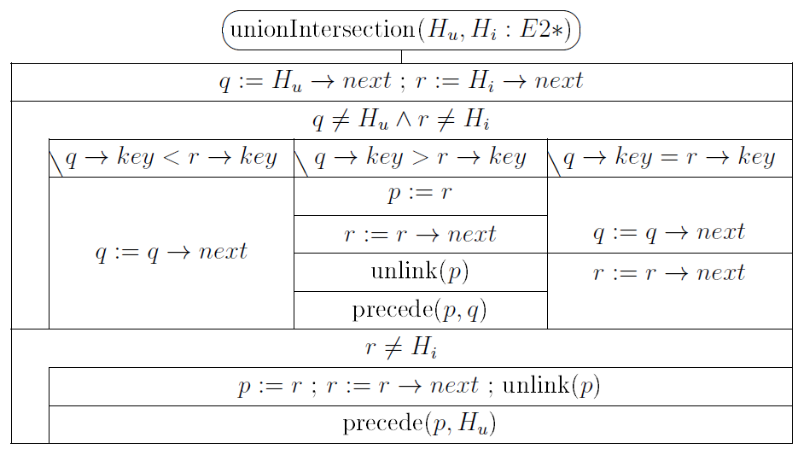
Halmazműveletek szig. mon. növő C2L listákra
unionIntersection (H_{u}, H_{i} : E2*)
  H_{u} és H_{i} : szig. mon. növő rendezett C2L-ek
  H_{i} megfelelő elemeit átfűzi a H_{u} listába
Eredmény:
  H_{u} listában: az eredeti listák ~ halmazok uniója
  H_{i} listában: a metszetük marad
Feltételek:
  Csak listaelemek átfűzése
    Nincs allokálás/ deallokálás
  MT(n_{u}, n_{i}) ∈ Θ(n_{u} + n_{i})
    H_{u} C2L hossza: n_{u}
    H_{i} C2L hossza: n_{i}
  Minkét lista marad
    Szigorúan monoton
    növekvően rendezett C2L

Slide 13
Ellenőrző kérdések
Adja meg a kétirányú ciklikus listák műveleteit!
Írja meg a tanult rendező algoritmusokat C2L listára!
Adott két szigorúan monoton növekedően rendezett C2L. Írjon eljárást, mely a megfelelő elemek átfűzésével előállítja a két lista mint halmazok unióját az első listába! A másik lista lebontható!
  Írjon eljárást, mely az előző feladathoz hasonlóan a következő halmazműveleteket oldja meg:
    Két halmaz metszetét
    Két halmaz különbségét
    Két halmaz szimmetrikus differenciáját

Slide 14
Köszönöm a figyelmet!
Pusztai Kinga
A bemutató Ásványi Tibor: Algoritmusok és adatszerkezetek I.
Előadásjegyzete alapján készült.

